Slide 1
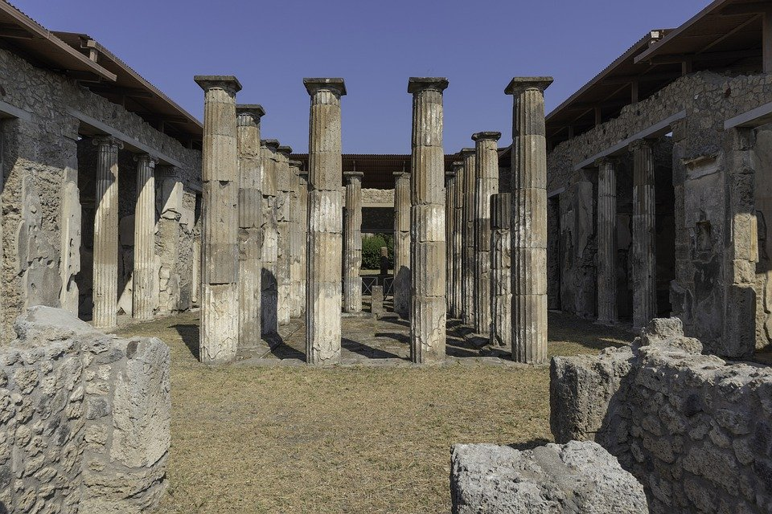
Pompeji, antiikin Rooma
suuri satama kaupunki

Slide 2
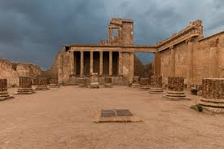
vuonna 79 Roomassa
Vesuvius tuhosi Pompejin ,25 elokuuta
https://www.youtube.com/watch?v=dY_3ggKg0Bc

Slide 3
Lähteet:
https://historianet.fi/sivilisaatiot/rooman-valtakunta/vesuvius-kylvi-tuhoa-ja-kuolemaa-pompeji-pimeni

